Slide 1
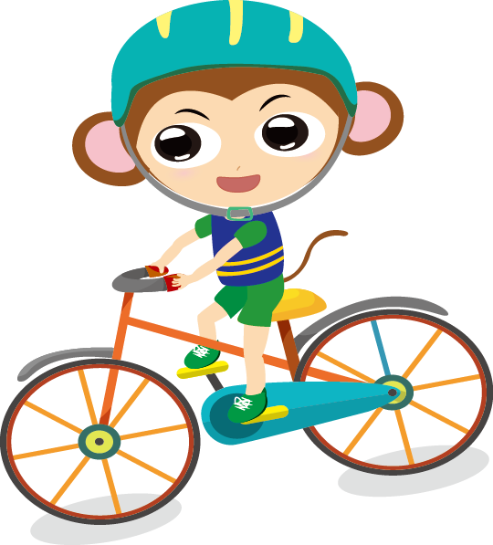
我喜歡騎車
因為可以看風景

